Slide 1

7.1 机械波的产生和传播
振动状态的传播过程称为波动，简称为波。
波动是振动的传播过程；振动是激发波动的波源。
机械波
机械振动在弹性介质中的传播.
波动
电磁波
交变电磁场在空间的传播.
两类波的不同之处
两类波的共同特征
具有传播速度
能量传播
反射
折射
干涉
衍射
机械波的传播需有传播振动的介质;
电磁波的传播可不需介质，可在真空中传播。

Slide 2
1. 机械波产生的条件
1) 机械波：机械振动在弹性介质中的传播.
2) 产生条件：(1)波源；(2)弹性介质.
3)波动的特点
各质点只在各自的平衡位置附近振动；
各质点振动频率相同，只是相位不同；
各个质点的相位依次落后,波动是相位的传播。

Slide 3
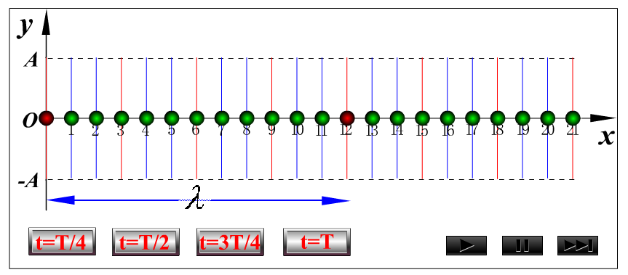
2. 横波与纵波
横波：质点振动方向与波的传播方向相垂直的波.
（仅在固体中传播 ）

Slide 4
特征1：具有交替出现的波峰和波谷.
特征2：各质点振动方向与波的传播方向垂直。
振动方向
传播方向
如绳波为横波。

Slide 5
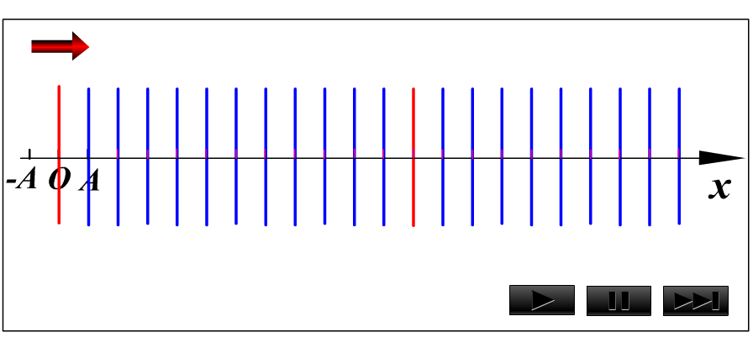
纵波：质点振动方向与波的传播方向互相平行的波.
（可在固体、液体和气体中传播）

Slide 6
特征1：具有交替出现的密部和疏部.
特征2： 各质点振动方向与波的传播方向平行。
振动方向
传播方向
纵波是靠介质疏密部变化传播的，如声波，弹簧波为纵波。

Slide 7
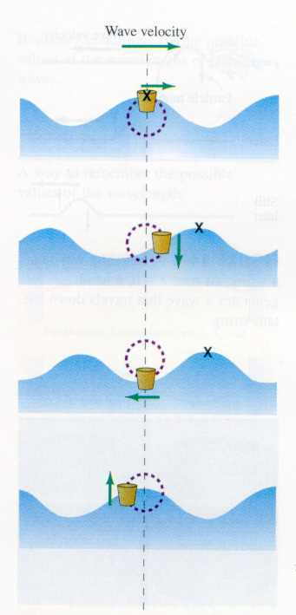
注意
波速
1)有些波既不是横波也不是纵波。如：水表面的波既非横波又非纵波。水波中的质元是做圆（或椭圆）运动的。
2) 质元并未“随波逐流”， 波的传播不是介质质元的传播。

Slide 8
3) “上游”的质元依次带动“下游”的质元振动。
4) 某时刻某质元的振动状态将在较晚时刻于“下游”某处出现---波是振动状态的传播。
5) 同相位点----质元的振动状态相同。
6) 振动与波动的区别
振动是描写一个质点振动。
波动是描写一系列质点在作振动。
7) 判断质点振动方向
Δt后的波形图
传播方向

Slide 9
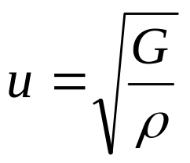
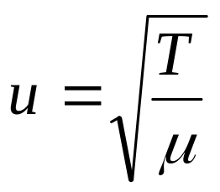
3. 波的传播速度、波长和波的周期
(1) 波的传播速度
波动过程中，某一振动状态（即振动相位）单位时间内所传播的距离（相速）.
在无限大均匀各项同性的固体介质中传播的横波,其波速为：:
式中G是介质的切变弹性模量，ρ是介质的体密度。
在张紧的弦上传播的横波，其波速为：
式中T是弦上的张力，μ是弦的线密度。

Slide 10
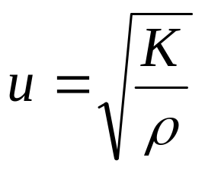
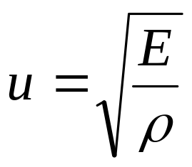
在固体、液体和气体中纵波的传播速度为：
式中K是介质的体变弹性模量，ρ是介质的体密度。
在均匀细棒中传播的纵波，其波速为：
式中E是介质的杨氏弹性模量，ρ是介质的体密度。

Slide 11

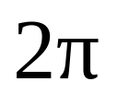



2) 波长
沿波的传播方向，两个相邻的、相位差为 的振动质点之间的距离，即一个完整波形的长度.
y
A
O
−
A

Slide 12

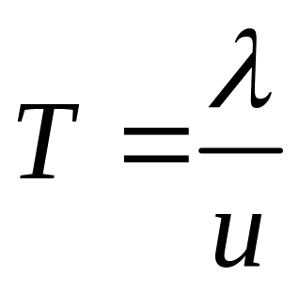
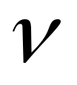
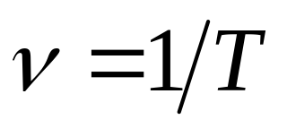
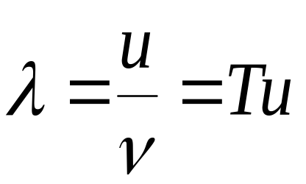
3) 周期 ：波传播一个波长的距离所需要的时间.
频率 ：周期的倒数，即单位时间内波动所传播的完整波的数目.

Slide 13
注意
①.周期、频率与介质无关，与波源的周期频率相同。
波长、波速与介质有关。
②.不同频率的同一类波在同一介质中波速相同。
③.波在不同介质中频率不变。
周期或频率只决定于波源的振动!
波速只决定于媒质的性质！

Slide 14
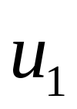
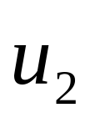
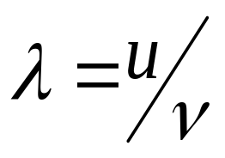
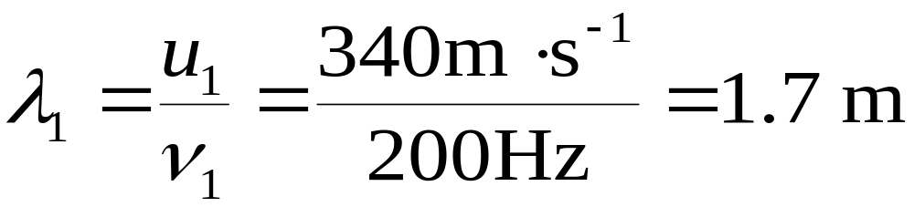
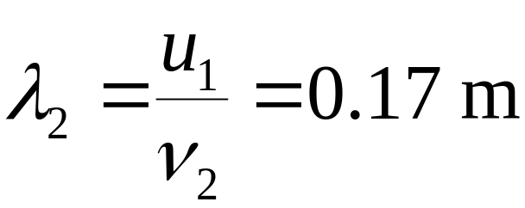
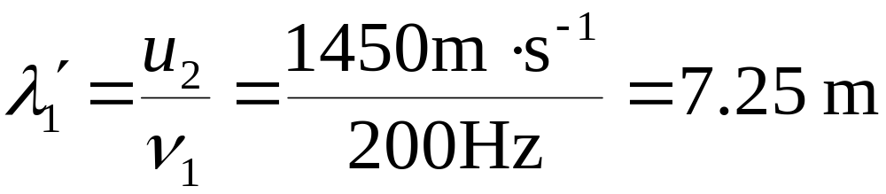
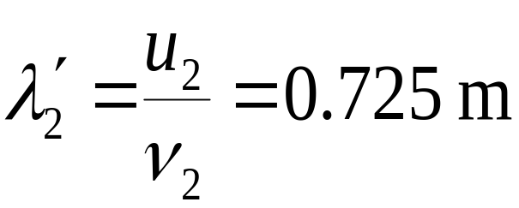
例 在室温下，已知空气中的声速 为340 m/s，水中的声速 为1450 m/s ，求频率为200 Hz和2000 Hz 的声波在空气中和水中的波长各为多少？
解
由 ，频率为200 Hz和2000 Hz 的声波在
空气中的波长
在水中的波长

Slide 15
波面
4. 波的几何描述
1)波线
波前
波线
波的传播方向为波线。
2)波阵面
平面波
波面
振动相位相同的各点组成的曲面。
波线
波前
3)波前
某一时刻波动所达到最前方的各点所连成的曲面。
球面波

